Slide 1
A Way Out

Slide 2
Sommaire
Qui sommes nous ?
Présentation Générale
Gameplay
Demonstration
Technique

Slide 3
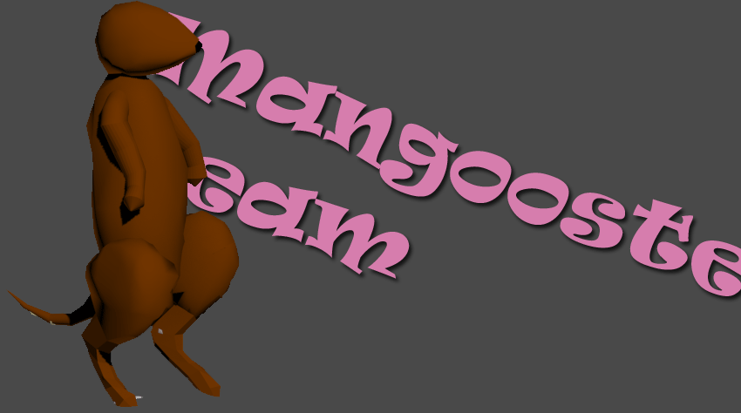
Qui sommes nous ?
Maël LAISNE
Emerick LECOMTE
Jamie MANSOUR

Slide 4
Présentation Générale
Principes : Fuite
Deux modes de jeux
Survival : survivre à son adversaire
Escape : Trouver les 3 clés pour fuir

Slide 5
Environnement sonore/visuel
Sombre
Inquiétant
Répétitif mais imprévisible (visuel et sonore)
Simple : identification du joueur

Slide 6
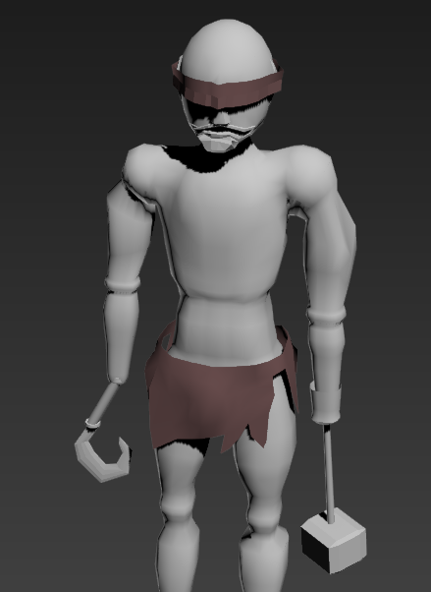
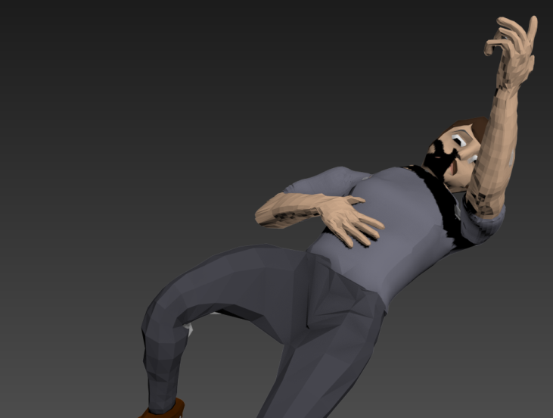
Environnement sonore/visuel
Le joueur Le poursuivant

Slide 7
Gameplay
Basique (se deplacer / attaquer)
Boucle du joueur :
Explorer / Récolter
Se battre
Fuir
Notes:
Ici passer sur le tuto du jeu

Slide 8
Objets
Types d’objets :
Amélioration de soi
Dégradation de l’adversaire
Action sur le Poursuivant
Bonus (minions)
Bonus de vitesse sur soi
Bonus plus grand si plus difficile à attraper

Slide 9
Mode de jeu
Survival
But : Eliminer l’adversaire
Objectif : Placer cible et fuir
Escape
But : Trouver les 3 clés avant l’adversaire
Objectif : explorer / Se battre pour empêcher l’autre de fuir avant vous.

Slide 10
Comportement IA
IA Monstre
Se ballade aléatoirement (uniquement mode survival)
Suit ça cible indéfiniment
IA Minions (bonus)
Se ballade aléatoirement

Slide 11
Technique
Reseau : IA
Problème : Le comportement de l’IA doit être exactement le même tout en étant fluide sur le client.
Solution : Prédiction

Slide 12
Technique
Les outils
Ajout d’objets simplifié
Permet d’ajouter : visuel / valeur / temps de réapparition pour un objet
Ajout d’éléments pour la génération aléatoire
Même fonctionnement que l’ajout d’objets

Slide 13
Technique
Génération aléatoire
Création de salles
Ajout des objets particuliers
Génération des portes via des identifiants

Slide 14
Amélioration
Quelques bugs sur le mode escape
Chat
Objets

Slide 15
Bilan Personnel
Gestion du planning
Gestion des équipes
Ouverture et prise de décision

Slide 16
Conclusion
Développement d’un jeu selon un axe : la fuite
Travail sur le ressenti du joueur
Pas de levelling : Action rapidement
Aléatoire : Evitement de la répétition

Slide 17
Merci pour votre écoute et votre implication tout au long de l’année.

